Slide 1
Итоговый проект по дисциплине “Основы алгоритмизации и программирования”
Тема: Разработка игры “Змейка” на Python
Руководитель проекта: Манакова Ольга Петровна
Разработчики: ст-ки гр. ИС-24
Королева Карина и Тарасевич Анна

Slide 2
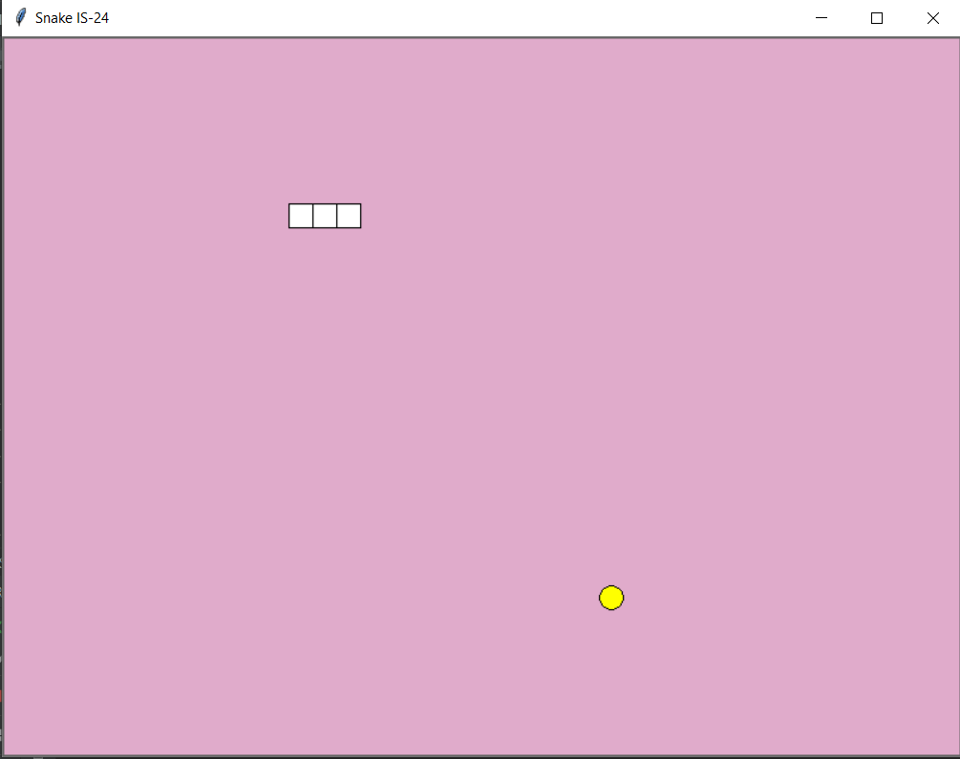
Цель проектной работы
Разработать игру “Змейка” на языке Python с графическим интерфейсом

Slide 3
Задачи проектной работы
Обсуждение идеи и дизайна
Изучение вспомогательной литературы
Написание кода
Тестирование
Устранение ошибок
Создание презентации
Защита

Slide 4
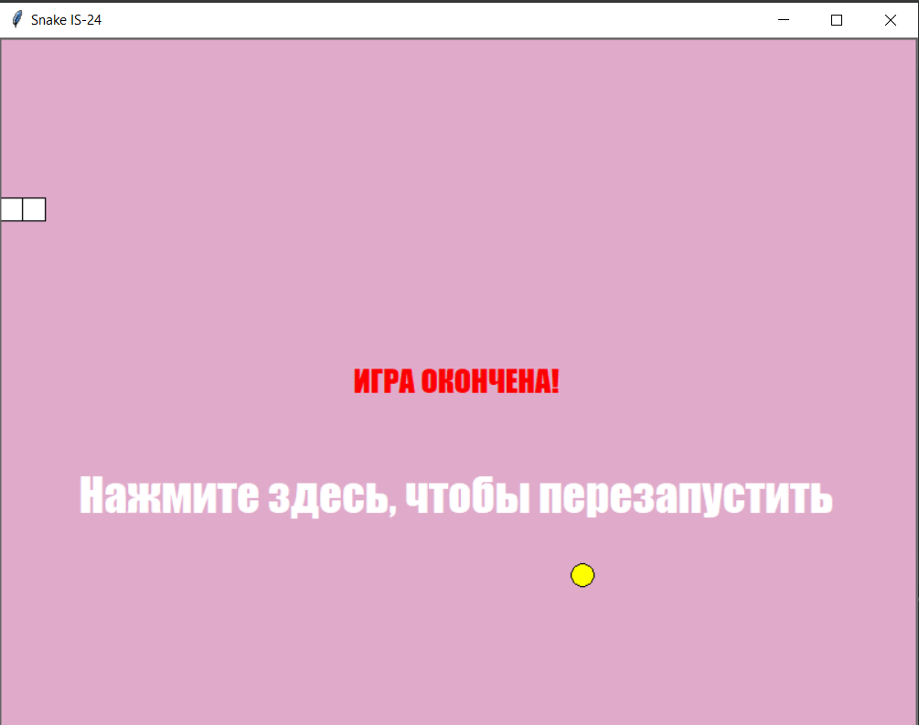
Обсуждение
При обсуждении идеи, мы решили, что хотим создать игру “Змейка”, так как это показалось нам наиболее интересным вариантом в плане разработки. Дизайн сы выбрали пастельный, минималистичный.

Slide 5
Изучение
Далее мы принялись изучать материал, который нам пригодится для создания проекта. Первым делом мы познакомились с библиотекой Tkinter - основа графического интерфейса игры. Вспомнили основы языка и ООП.

Slide 6
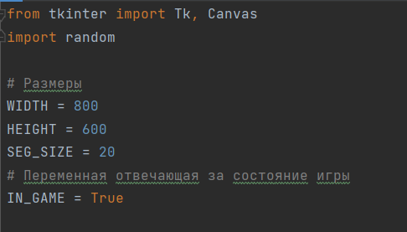
Написание кода
Создание графического окна приложения:
Мы будем работать с библиотеками Random и Tkinter.
Объявление переменных:
Создали переменные для чтобы задать размеры игрового поля, сегмента змейки и состояния игры.

Slide 7
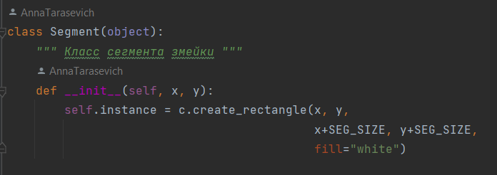
Написание кода
Создание классов сегмента и змейки:
Класс сегмента змейки.
Сегмент змейки будет простым прямоугольником, созданным при помощи метода create_rectangle класса Canvas модуля tkinter.

Slide 8
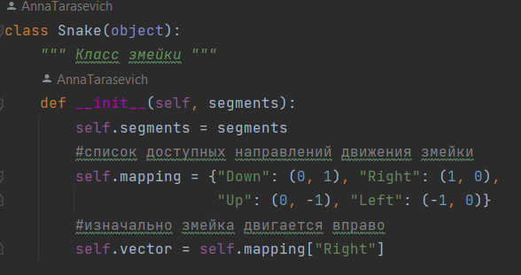
Написание кода
Класс змейки.
Змейка у нас будет набором сегментов. У нее будут методы движения, изменения направления и добавления сегмента.

Slide 9
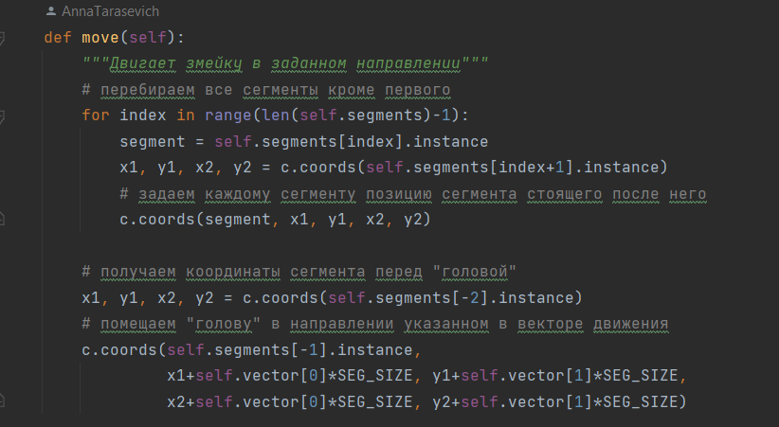
Написание кода
Функция move позволяет управлять змейкой.
Она задает направления, в котором будет ползти змейка и как она будет двигаться.

Slide 10
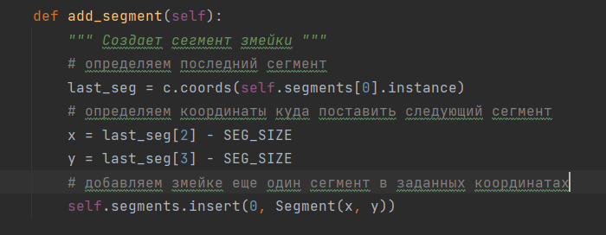
Написание кода
Функция add_segment создает сегмент змейки

Slide 11
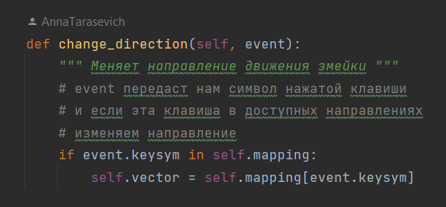
Написание кода
Функция change_direction меняет направление движения змейки

Slide 12
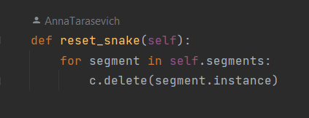
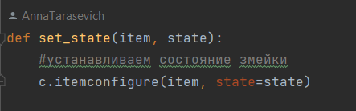
Написание кода
Сбрасывает змейку при поражении
Устанавливает состояние змейки

Slide 13
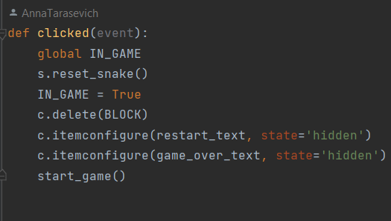
Написание кода
Функция clicked перезапускает игру при нажатии после поражения

Slide 14
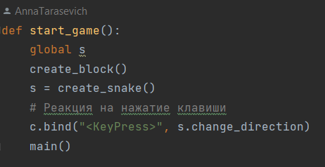
Написание кода
Функция start_game создает змейку и запускает игру

Slide 15
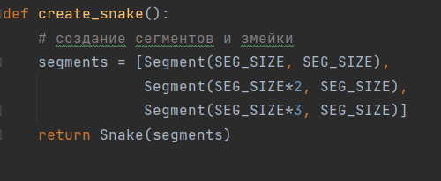
Написание кода
Функция create_snake создает сегменты и саму змейку

Slide 16
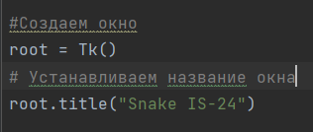
Написание кода
После того, как написали все функции, нужно создать окно, где они будут выполняться.

Slide 17
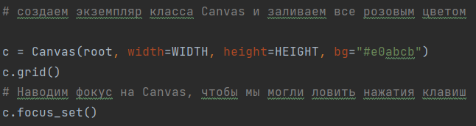
Написание кода
Далее устанавливаем дизайн окна и наводим фокус, чтобы змейка ловила нажатия

Slide 18
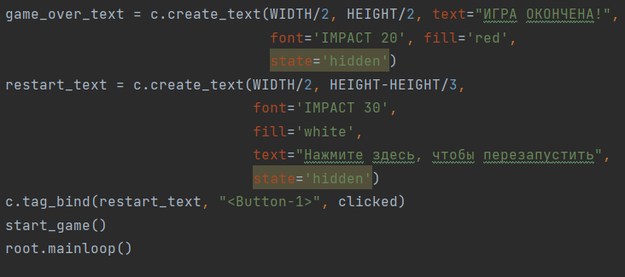
Написание кода
Последнее, выводим надписи: “Игра окончена!” и “Нажмите, чтоб перезагрузить”, запускаем игру

Slide 19
Тестирование и устранение ошибок
Во время теста была обнаружена лишь ошибка отображения окна, но в процессе повторных запусков она исчезла

Slide 20
Вывод
В результате проделанной работы, мы разработали игру “Змейка” на Python с интерфейсом. Цель работы и задачи полностью выполнены, произведено тестирование и улучшение кода, готовый код можете увидеть на гитхаб.

Slide 21
Литература
https://pythonru.com/uroki/obuchenie-python-gui-uroki-po-tkinter
https://ru.wikiversity.org/wiki/Курс_по_библиотеке_Tkinter_языка_Python
https://proglib.io/p/python-oop
Лекции по ООП с пар по алгоритмизации

